Slide 1
T.C.
ÇANAKKALE ONSEKİZ MART ÜNİVERSİTESİ
AĞIZ VE DİŞ SAĞLIĞI UYGULAMA VE ARAŞTIRMA MERKEZİ

Slide 2
Ağız ve Diş Sağlığı Uygulama ve Araştırma Merkezi, Diş Hekimliği Fakültesinin eğitim, uygulama ve araştırma faaliyetlerinin gerçekleştirilmesi amacıyla kurulmuş bir merkez ve sağlık kurumudur.

Slide 3
Merkezimizde 8 adet anabilim dalı kliniği bulunmaktadır. Bunlar:
Ağız, Diş ve Çene Radyolojisi
Ağız, Diş ve Çene Cerrahisi
Endodonti
Ortodonti
Çocuk Diş Hekimliği
Periodontoloji
Protetik Diş Tedavisi
Restoratif Diş Tedavisi

Slide 4
Ağız, Diş ve Çene Radyolojisi Anabilim Dalı Kliniği:
Merkezimize tedavi amacıyla ilk defa başvuran hastalarımızın ilk muayeneleri bu kliniğimizde yapılacak ve ilgili kliniklere yönlendirmeleri gerçekleştirilecektir. Ayrıca merkezimizde yapılacak tüm radyolojik görüntüleme ve raporlama işlemleri de bu birim tarafından gerçekleştirilecektir. Klinik bünyesinde ileri görüntüleme amacıyla kullanılan konik ışınlı bilgisayarlı tomografi ve ultrasonografi görüntüleme ve raporlama hizmeti de verilmektedir.

Slide 5
Ağız, Diş ve Çene Cerrahisi Anabilim Dalı Kliniği:
Bu kliniğimizde diş çekimi, implant uygulamaları, çene kırıkları, temporomandibuler eklem cerrahisi, çene düzeltilmesi, ağız ve çene bölgesi tümörleri gibi ağız ve çene bölgesinin tüm cerrahi müdahaleleri yapılmaktadır. Lokal anestezi altında yapılacak girişimler için merkezimizde 2 adet 25’ er m2’ lik Cerrahi Lokal Müdahale Odası bulunmaktadır. Genel anestezi gerektiren işlemler Tıp Fakültesi Hastanesinde yapılacaktır.

Slide 6
Endodonti Anabilim Dalı Kliniği:
Bu kliniğimizde dişlerin kök-kanal tedavileri, kök ucu lezyonlarının tedavisi işlemleri gerçekleştirilmektedir.

Slide 7
Ortodonti Anabilim Dalı Kliniği:
Çeneler ve dişler ile ilgili düzensizliklerin, dişlerin kapanış bozukluklarının düzeltilmesi, dudak damak yarıklı bebeklerin beslenme plaklarının yapılması gibi işlemler bu kliniğimizde yapılmaktadır.

Slide 8
Çocuk Diş Hekimliği (Pedodonti) Anabilim Dalı Kliniği:
Bu kliniğimizde çocuk hastaların ve zihinsel engelli hastalarımızın tedavileri yapılmaktadır. Kooperasyon sorunu olan hastalarımızın genel anestezi altında yapılacak işlemler Tıp Fakültesi Hastanesinde yapılacaktır

Slide 9
Periodontoloji Anabilim Dalı Kliniği:
Bu kliniğimizde dişleri çevreleyen dokuların ve dişetlerinin tedavisi ve cerrahi girişimleri, implant uygulamaları yapılmaktadır. Bu kliniğimizde lokal cerrahi müdahaleler için 2 adet 25’er m²’ lik Lokal Müdahale Odası bulunmaktadır

Slide 10
Protetik Diş Tedavisi Anabilim Dalı Kliniği:
Bu kliniğimizde diş eksikliği bulunan hastalarımızın her türlü protetik restorasyonları yapılmaktadır. Ayrıca bu kliniğimizde ayrı bir bölümde dijital ölçü ve protez yapımı uygulamalarının da yapılabileceği bir adet Cad/Cam kliniği bulunmaktadır.

Slide 11
Restoratif Diş Tedavisi Anabilim Dalı Kliniği:
Bu kliniğimizde çürük dişlerin dolguları, estetik diş hekimliği uygulamaları ve diş beyazlatma gibi işlemler yapılmaktadır.

Slide 12
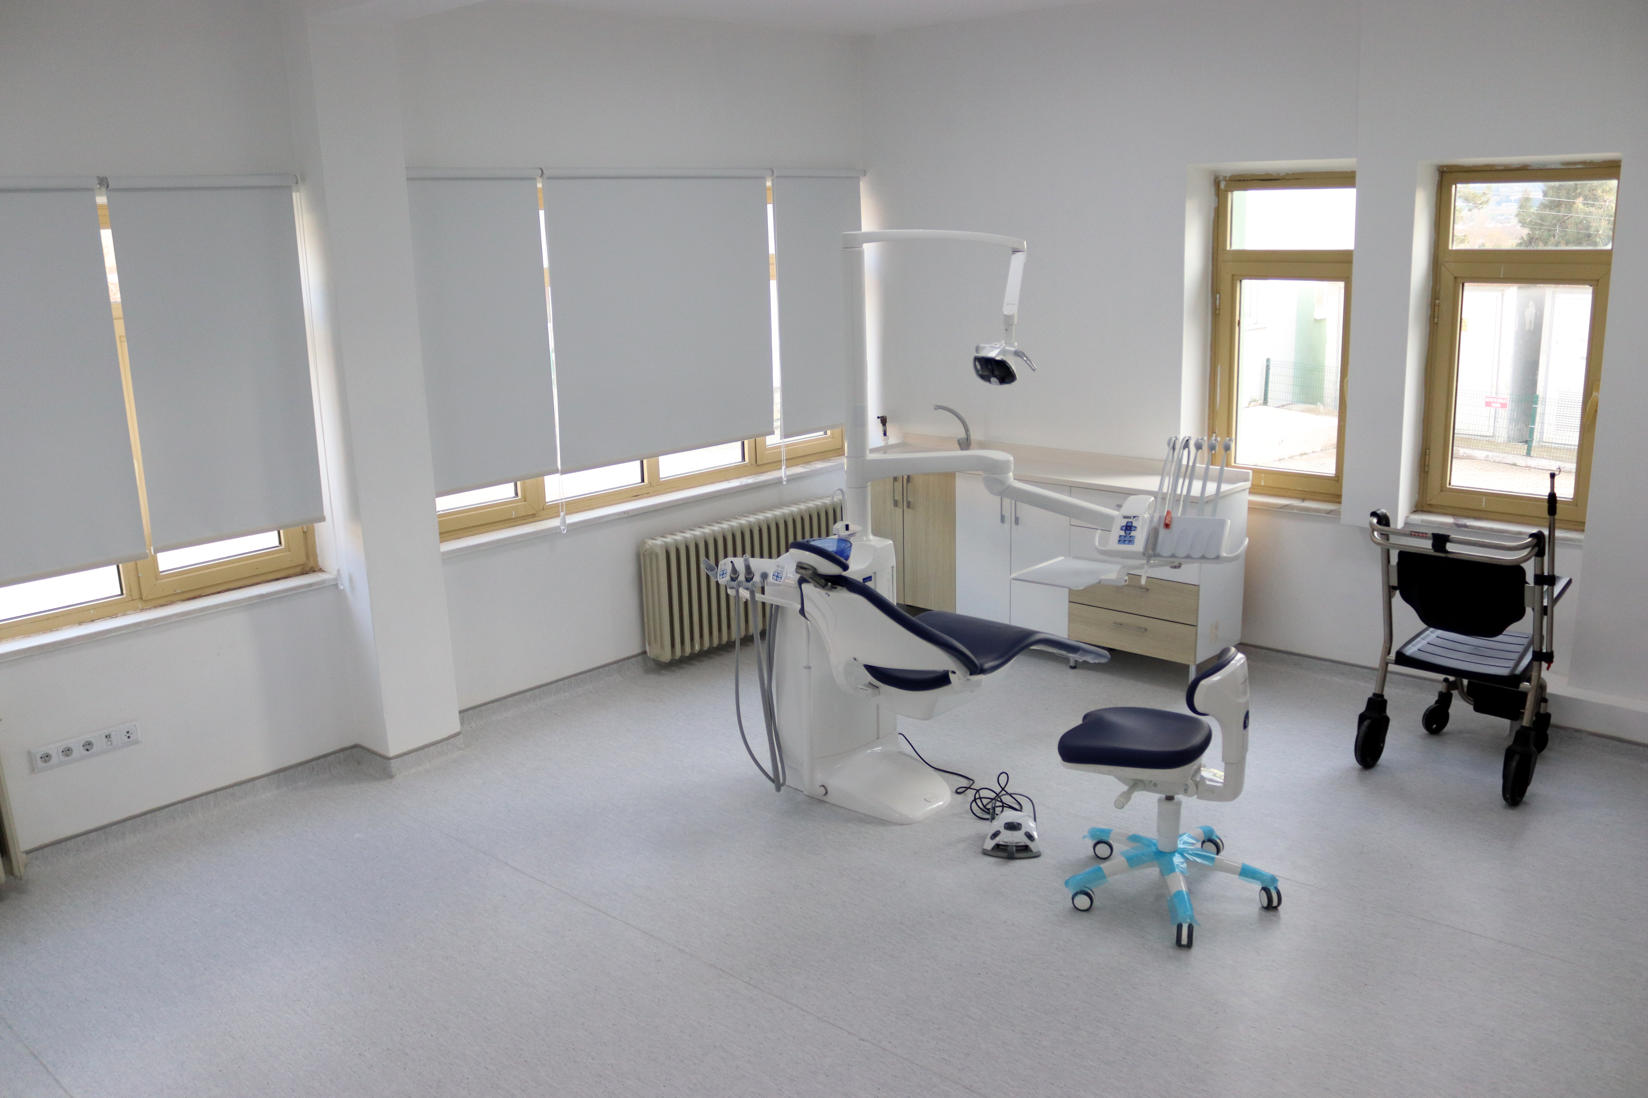
Merkezimizde ayrıca giriş katta bulunan 32 m2’ lik bir adet Engelsiz klinik bulunmaktadır. Lokal Müdahale Odalarının bulunduğu alanda tam donanımlı bir adet hasta müşahede odası bulunmaktadır.

Slide 13
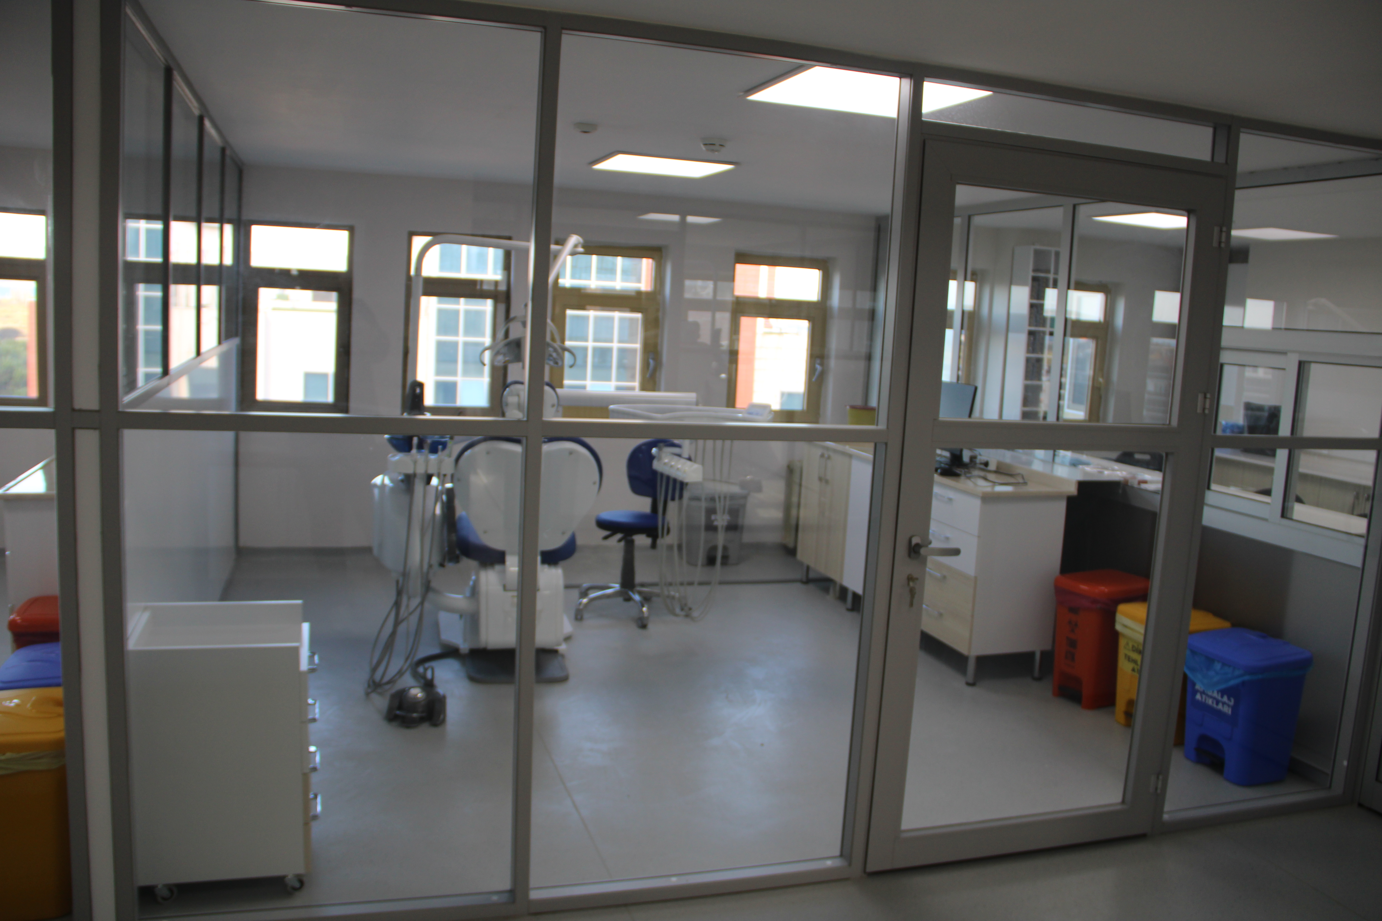
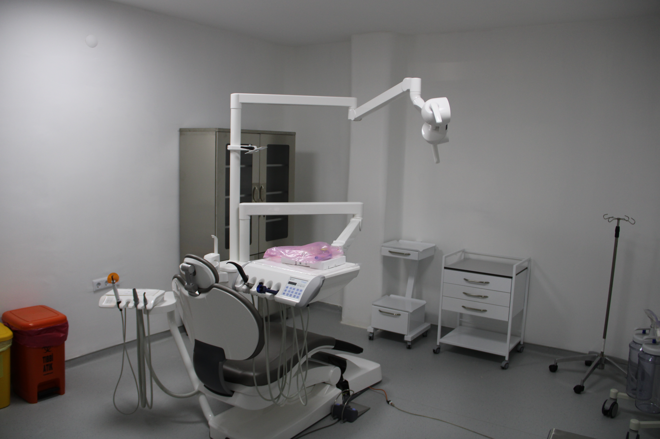
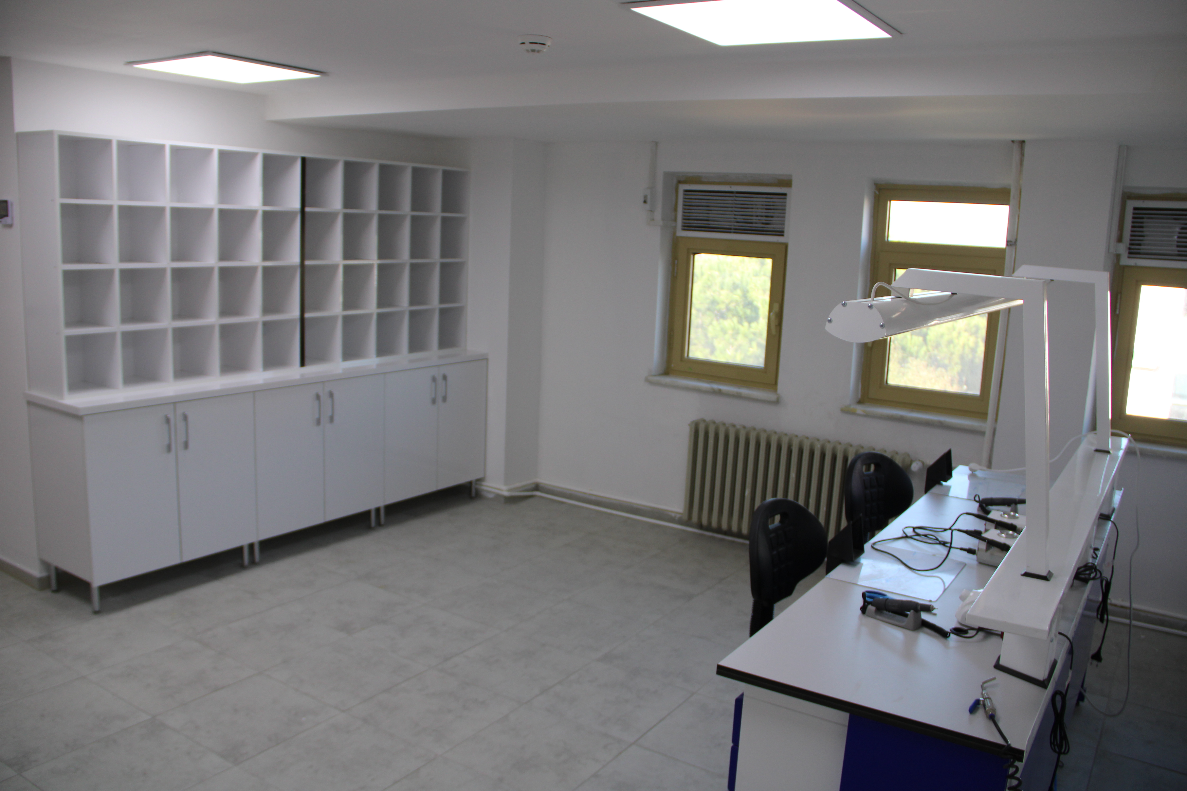
Merkezimizin kuruluş amaçları:
Diş Hekimliği Fakültesinde eğitim alan lisans öğrencilerinin 4. ve 5. sınıfta klinik uygulama eğitimi almaları

Slide 14
Merkezimizin kuruluş amaçları:
Diş Hekimliğinin 8 uzmanlık dalında uzmanlık öğrencisi eğitimlerinin verilmesi
Diş Hekimliğinin 8 uzmanlık dalında ağız ve diş sağlığı hizmetlerinin verilmesi
Diş hekimliği öğretim üyelerinin bilimsel araştırmalarına mekan ve donanım açısından destek olmak

Slide 15
2023 YILI BAKILAN HASTA SAYILARI
BÖLÜMLER/ ANABİLİM DALI | ÜNİT SAYISI | HASTA SAYISI | GİRİŞ PROTOKOL SAYISI
Ağız Diş ve Çene Cerrahisi AB Dalı | 7 | 2529 | 5160
Ağız Diş ve Çene Radyolojisi AB Dalı | 4 | 7145 | 7478
Endodonti AB Dalı | 6 | 2757 | 6468
Ortodonti AB Dalı | 5 | 1416 | 3312
Pedodonti AB Dalı | 7 | 2127 | 6331
Periodontoloji AB Dalı | 7 | 5268 | 9805
Protetik Diş Tedavisi AB Dalı | 10 | 2533 | 8595
Restoratif Diş Tedavisi AB Dalı | 7 | 2141 | 3876
TOPLAM |  | 25916 | 51025

Slide 16
Merkezimizde 2023 yılında verilen eğitimler
1. | Temel iş sağlığı güvenliği | 22.09.2023
2. | Sterilizasyon birimi işleyişi | 07.02.2023
3. | Endodonti kliniği işleyişi | 06.06.2023
4. | Radyasyondan korunma ve Radyasyon güvenliği | 04.10.2023
5. | Çapraz enfeksiyon, hastane enfeksiyonları | 15.02.2023
6. | Atık yönetimi tehlikeli maddeler | 02.03.2023
7. | Çalışan hakları | 16.03.2023
8. | Atık ve tıbbi atık | 22.03.2023
9. | Kalite güvencesi ve akreditasyon | 06.06.2023
10. | Renkli kodlar ve kullanımı | 08.08.2023
11. | Merkezi bilgi yönetim sistemi kullanımı | 28.08.2023
12. | Hasta ve hasta yakınları ile iletişim becerileri | 10.10.2023
13. | Hasta hakları | 30.10.2023
14. | İletişim becerileri ve öfke kontrolu | 16.11.2023
15. | Afet farkındalığı eğitimi | 12.12.2023
16. | Birimimize yeni başlayan tüm personele oryantasyon eğitimleri verildi

